Slide 1
SPI
Komunikacja z układami zewnętrznymi

Slide 2
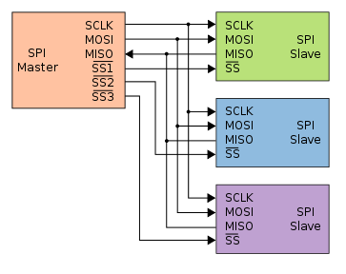
SPI
Serial Peripheral Interface
Half/full duplex
Synchroniczny
Master/slave
wikipedia.org

Slide 3
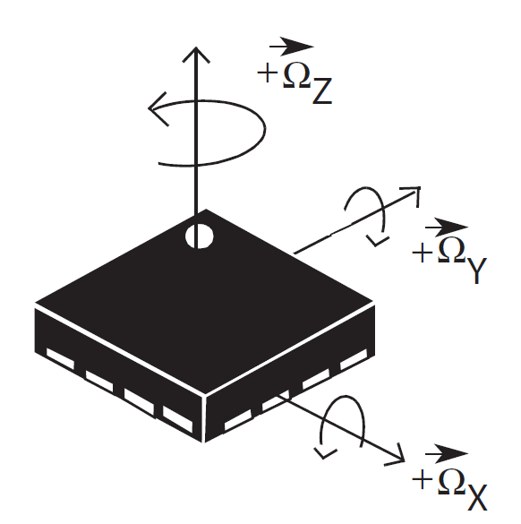
L3GD20
Cyfrowy 3-osiowey żyroskop
I2c, SPI
Predkości 250/500/2000 dps
FIFO

Slide 4
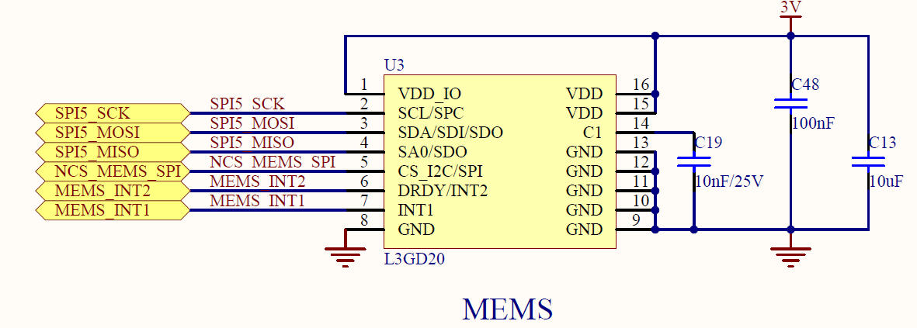
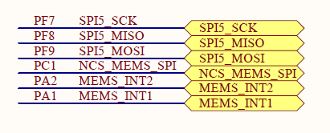
Podłączenie z MCU
MB1075.pdf

Slide 5
Ważne rejestry SPI
SPI control register 1 (SPI_CR1)
SPI control register 2 (SPI_CR2)
SPI status register (SPI_SR)
SPI data register (SPI_DR)

Slide 6
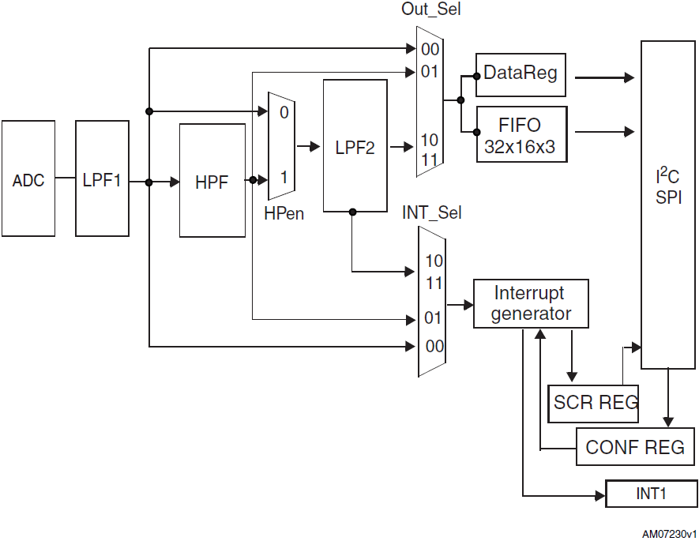
Ważne rejestry L3GD20
WHO_AM_I (0Fh)
CTRL_REG1 (20h)
CTRL_REG3 (22h)
CTRL_REG4 (23h)
STATUS_REG (27h)
OUT_X_L (28h), OUT_X_H (29h)
OUT_Y_L (2Ah), OUT_Y_H (2Bh)
OUT_Z_L (2Ch), OUT_Z_H (2Dh)

Slide 7
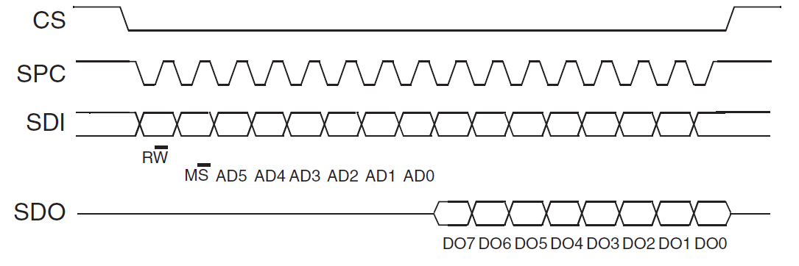
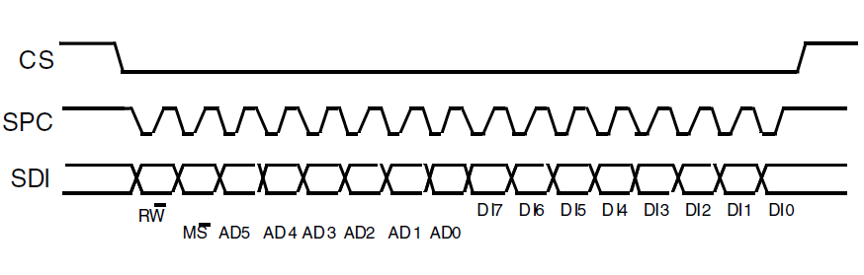
Komunikacja MCU z MEMS
Odczyt pojedyńczego rejestru
Zapis pojedyńczego rejestru

Slide 8
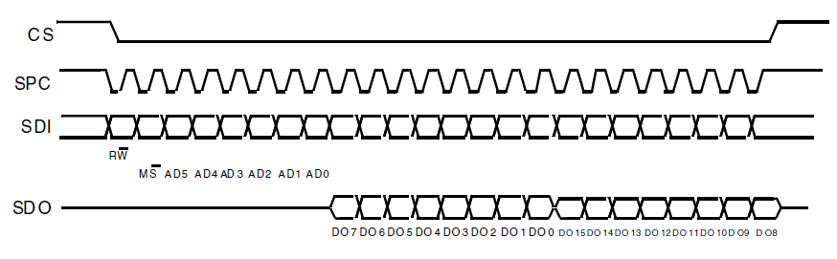
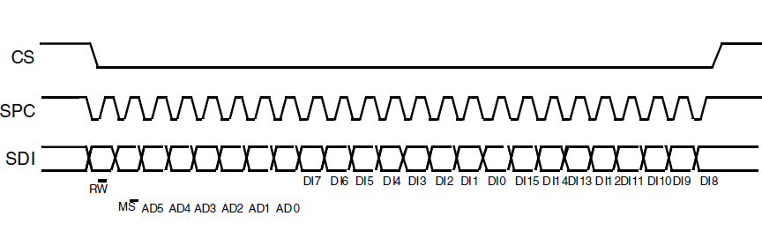
Komunikacja MCU z MEMS
Odczyt wielu rejestrów
Zapis wielu rejestrów

Slide 9
Quest
Projekt 1
Zadanie 1: wyświetlić zawartość rejestru WHO_AM_I przez UASRT
Zadanie 2: ustawić rejestry CONTROL układu MEMS w tryb pojedyńczego odczytu – sprawdzić czy rejestru zostały ustawione
Zadanie 3: cyklicznie wyświetlać pomiary układu MEMS (prędkość kątowa w osiach X, Y, Z) przez UASRT

